Slide 1
BAB 1
Operasi dan Produktivitas

Slide 2
Apa itu Manajemen operasi?
Produksi adalah membuat barang dan/atau jasa
Manajemen Operasi adalah sekumpulan kegiatan yang menciptakan nilai dalam bentuk barang dan jasa dengan mentransformasi (merubah) input menjadi output

Slide 3
Mengorganisir untuk Memproduksi Barang dan Jasa
Fungsi Utama Perusahaan:
  Marketing – membangkitkan permintaan
  Production/operations – menciptakan produk
  Finance/accounting – melacak seberapa baik organisasi bekerja, membayar biaya2, mengumpulkan uang.

Slide 4
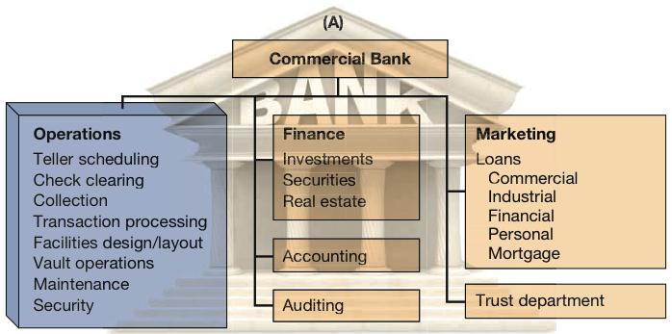
Struktur Organisasi
Gambar 1.1
BANK KOMERSIAL
Operasi:
Penjadwalan Teller
Kliring
Penagihan (Inkaso)
Pemrosesan Transaksi
Desain/layout Fasilitas
Operasi
Pemeliharaan
Keamanan
Keuangan:
Investasi
Surat berharga
Real Estate
Marketing
Kredit Komersial
Kredit Industri
Kredit Investasi
Kredit Perorangan
Hipotik (Mortgage)
Akunting
Auditing
Departemen Kredit

Slide 5
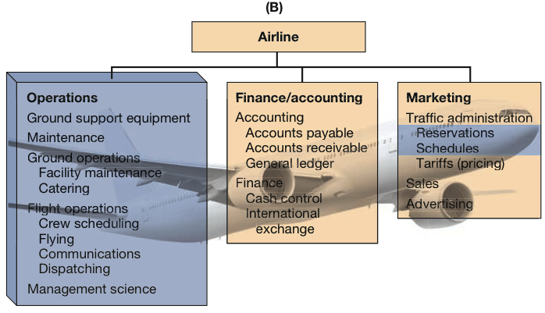
Struktur Organisasi
Gambar 1.1
(B)
Operasi:
Peralatan pendukung landasan
Pemeliharaan
Operasi landasan:
Pemeliharaan Fasilitas
Katering
Operasi Penerbangan
Penjadwalan kru
Terbang
Komunikasi
Pengiriman
Riset Operasi
Keuangan/akunting:
Akunting:
Piutang
Utang
Buku Besar
Keuangan
Pengendalian kas
Perdagangan Internasional
Pemasaran:
Administrasi Lalulintas:
Reservasi
Jadwal
Tarip (tiket)
Penjualan
Periklanan

Slide 6
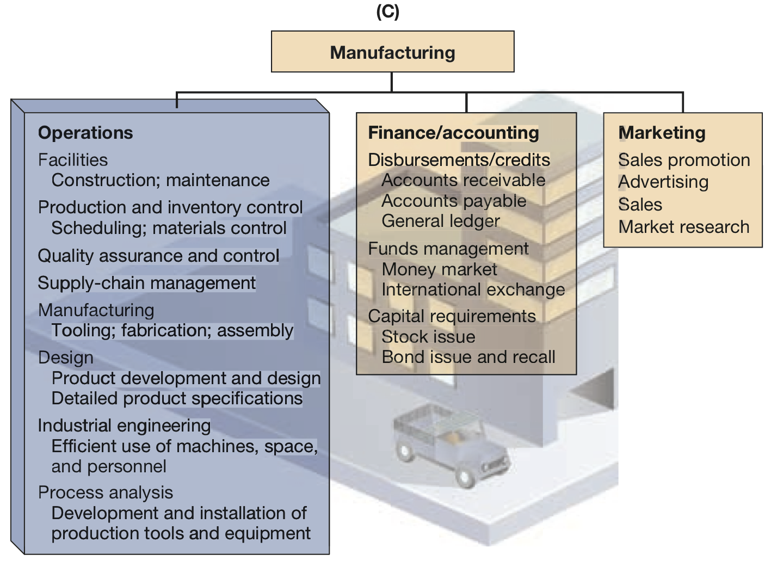
Struktur Organisasi
Gambar 1.1
MANUFAKTUR
Operasi:
Peralatan pendukung landasan
Pemeliharaan
Operasi landasan:
Pemeliharaan Fasilitas
Katering
Operasi Penerbangan
Penjadwalan kru
Terbang
Komunikasi
Pengiriman
Riset Operasi
Keuangan/Akunting
Pembayaran/kredit
Piutang
Utang
Buku besar
Manajemen Dana
Pasar Uang
Perdagangan Internasional
Kebutuhan Modal
Penerbitan Saham
Penerbitan obligasi dan recall
Pemasaran:
Promosi Penjuaan
Periklanan
Penjualan
Riset Pemasaran
Operasi:
Fasilitas
Konstruksi; pemeliharaan
Produksi dan pengendalian persediaan
Penjadwalan; pengendalian bahan
Penjaminan mutu dan pengendalian
Manajemen rantai pasokan
Manufakturing
Peralatan; fabrikasi; perakitan
Desain
Desain dan pengembangan produk
Spesifikasi produk detail
Teknik Industri
Efisiensi penggunaan mesin, ruang dan personel
Analisis proses
Pengembangan dan instalasi peralatan dan perlengkapan produksi
Keuangan/akunting:
Akunting:
Piutang
Utang
Buku Besar
Keuangan
Pengendalian kas
Valuta asing
Pemasaran:
Administrasi Lalulintas:
Reservasi
Jadwal
Tarip (tiket)
Penjualan
Periklanan

Slide 7
Rantai Pasokan (Supply Chain)
Jaringan global dari organisasi atau aktivitas yang memasok sebuah perusahaan dengan barang dan jasa
Anggota rantai pasokan berkolaborasi untuk mencapai kepuasan konsumen, efisiensi dan keunggulan bersaing.

Slide 8





Rantai Pasokan (Supply Chain)
Gambar 1.2
Petani Produsen Perusahaan Distributor Pengecer
sirop pembotolan (Retailer)

Slide 9
Mengapa mempelajari MO?
MO adalah salah satu dari tiga fungsi utama setiap organisasi, kita ingin mempelajari bagaimana orang mengorganisasi mereka sendiri untuk perusahaan yang produktif.
Kita ingin (dan perlu) mengetahui bagaimana barang dan jasa diproduksi
Kita ingin memahami apa yang dikerjakan oleh manajer operasi
MO adalah bagian yang paling mahal dalam sebuah organisasi

Slide 10
Opsi untuk Meningkatkan Kontribusi (Laba bersih)
TABLE 1.1
 |  |  |  |  | Opsi Pemasaran |  |  | OPSI KEUANGAN/ AKUNTING |  |  | OPSI MO
 |  | SEKARANG |  |  | PENINGKATAN PENERIMAAN PENJUALAN 50% |  |  | MENGURANGI BIAYA KEUANGAN 50% |  |  | MENGURANGI BIAYA PRODUKSI 20%
Penjualan |  |  | $100,000 |  |  | $150,000 |  |  | $100,000 |  |  | $100,000
Harga Pokok Penj |  |  | –80,000 |  |  | –120,000 |  |  | –80,000 |  |  | –64,000
Laba seb bunga dan pajak |  |  | 20,000 |  |  | 30,000 |  |  | 20,000 |  |  | 36,000
Biaya Keuangan (bunga |  |  | –6,000 |  |  | –6,000 |  |  | –3,000 |  |  | –6,000
Subtotal |  |  | 14,000 |  |  | 24,000 |  |  | 17,000 |  |  | 30,000
Pajak 25% |  |  | –3,500 |  |  | –6,000 |  |  | –4,200 |  |  | –7,500
Kontribusi (Laba bersih) |  |  | $ 10,500 |  |  | $ 18,000 |  |  | $ 12,750 |  |  | $ 22,500

Slide 11

What Operations
Managers Do
Fungsi Manajemen
Planning
Organizing
Staffing
Leading
Controlling

Slide 12
10 Keputusan Strategis MO
TABLE 1.2
KEPUTUSAN
1. Desain barang dan jasa
2. Manajemen Kualitas
3. Desain Proses dan Kapasitas
4. Strategi Lokasi
5. Strategi Layout (Tataletak)
6. Sumberdaya Manusia dan Desain Pekerjaan
7. Manajemen Rantai Pasokan
8. Manajemen Persediaan
Penjadwalan
10. Pemeliharaan

Slide 13
Keputusan Strategis
Desain barang dan jasa
  Mendefinisikan apa kebutuhan operasi
  Desain produk menentukan kualitas, keberlanjutan dan sumberdaya manusia
Manajemen Kualitas
  Menentukan kualitas yang diharapkan konsumen
  Membuat kebijakan dan prosedur untuk mengidentifikasi dan mencapai kualitas tersebut

Slide 14
Keputusan Strategis
Desain Proses dan Kapasitas
  Bagaimana barang atau jasa diproduksi?
  Komitmen manajemen untuk teknologi, kualitas, sumberdaya dan investasi tertentu
Strategi Lokasi
  Kedekatan dengan pelanggan, pemasok, tenaga kerja, energi
  Pertimbangan biaya, infrastruktur, logistik, dan pemerintah

Slide 15
Keputusan Strategis
Strategi Layout (Tataletak)
  Mengintegrasikan kebutuhan kapasitas, level personel, teknologi, dan persediaan
  Menentukan aliran yang efisien atas bahan, manusia dan informasi
Sumberdaya Manusia dan Desain Pekerjaan
  Perekrutan, memotivasi, dan menggaji karyawan (personel) dengan bakat dan ketrampilan yang diperlukan
  Bagian integral dan mahal dari desain sistem keseluruhan.
Notes:
Using this and subsequent slides, you might go through in more detail the decisions of Operations Management. While greater detail is provided by these slides than the earlier one, you may still decide to have the students contribute examples from their own experience.

Slide 16
Keputusan Strategis
Manajemen Rantai-pasokan
  Mengintegrasikan rantai pasokan kedalam strategi perusahaan.
  Menentukan apa yang harus dibeli, dari siapa, dan dengan persyaratan apa
Manajemen Persediaan
  Keputusan pemesanan dan menyimpan persediaan
  Mengoptimalkan kepuasan konsumen, kemampuan suplier, dan jadwal produksi

Slide 17
Keputusan Strategis
Penjadwalan
  Menetapkan dan mengimplementasikan jadwal jangka pendek dan jangka menengah
  Memanfaatkan personel dan fasilitas dengan menyesuaikan dengan permintaan pelanggan.
Pemeliharaan
  Mempertimbangkan kapasitas fasilitas, permintaan produksi, dan personel (karyawan)
  Menjaga proses yang handal dan stabil

Slide 18
Di mana pekerjaan Manajemen Operasi?
Teknologi/metode
Fasilitas/pemanfaatan ruang
Isu-isu strategis
Waktu respon
Pengembangan manusia/tim
Layanan pelanggan
Kualitas
Pengurangan biaya
Pengurangan persediaan
Perbaikan produktivitas

Slide 19
Peluang karir di bidang operasi

Slide 20
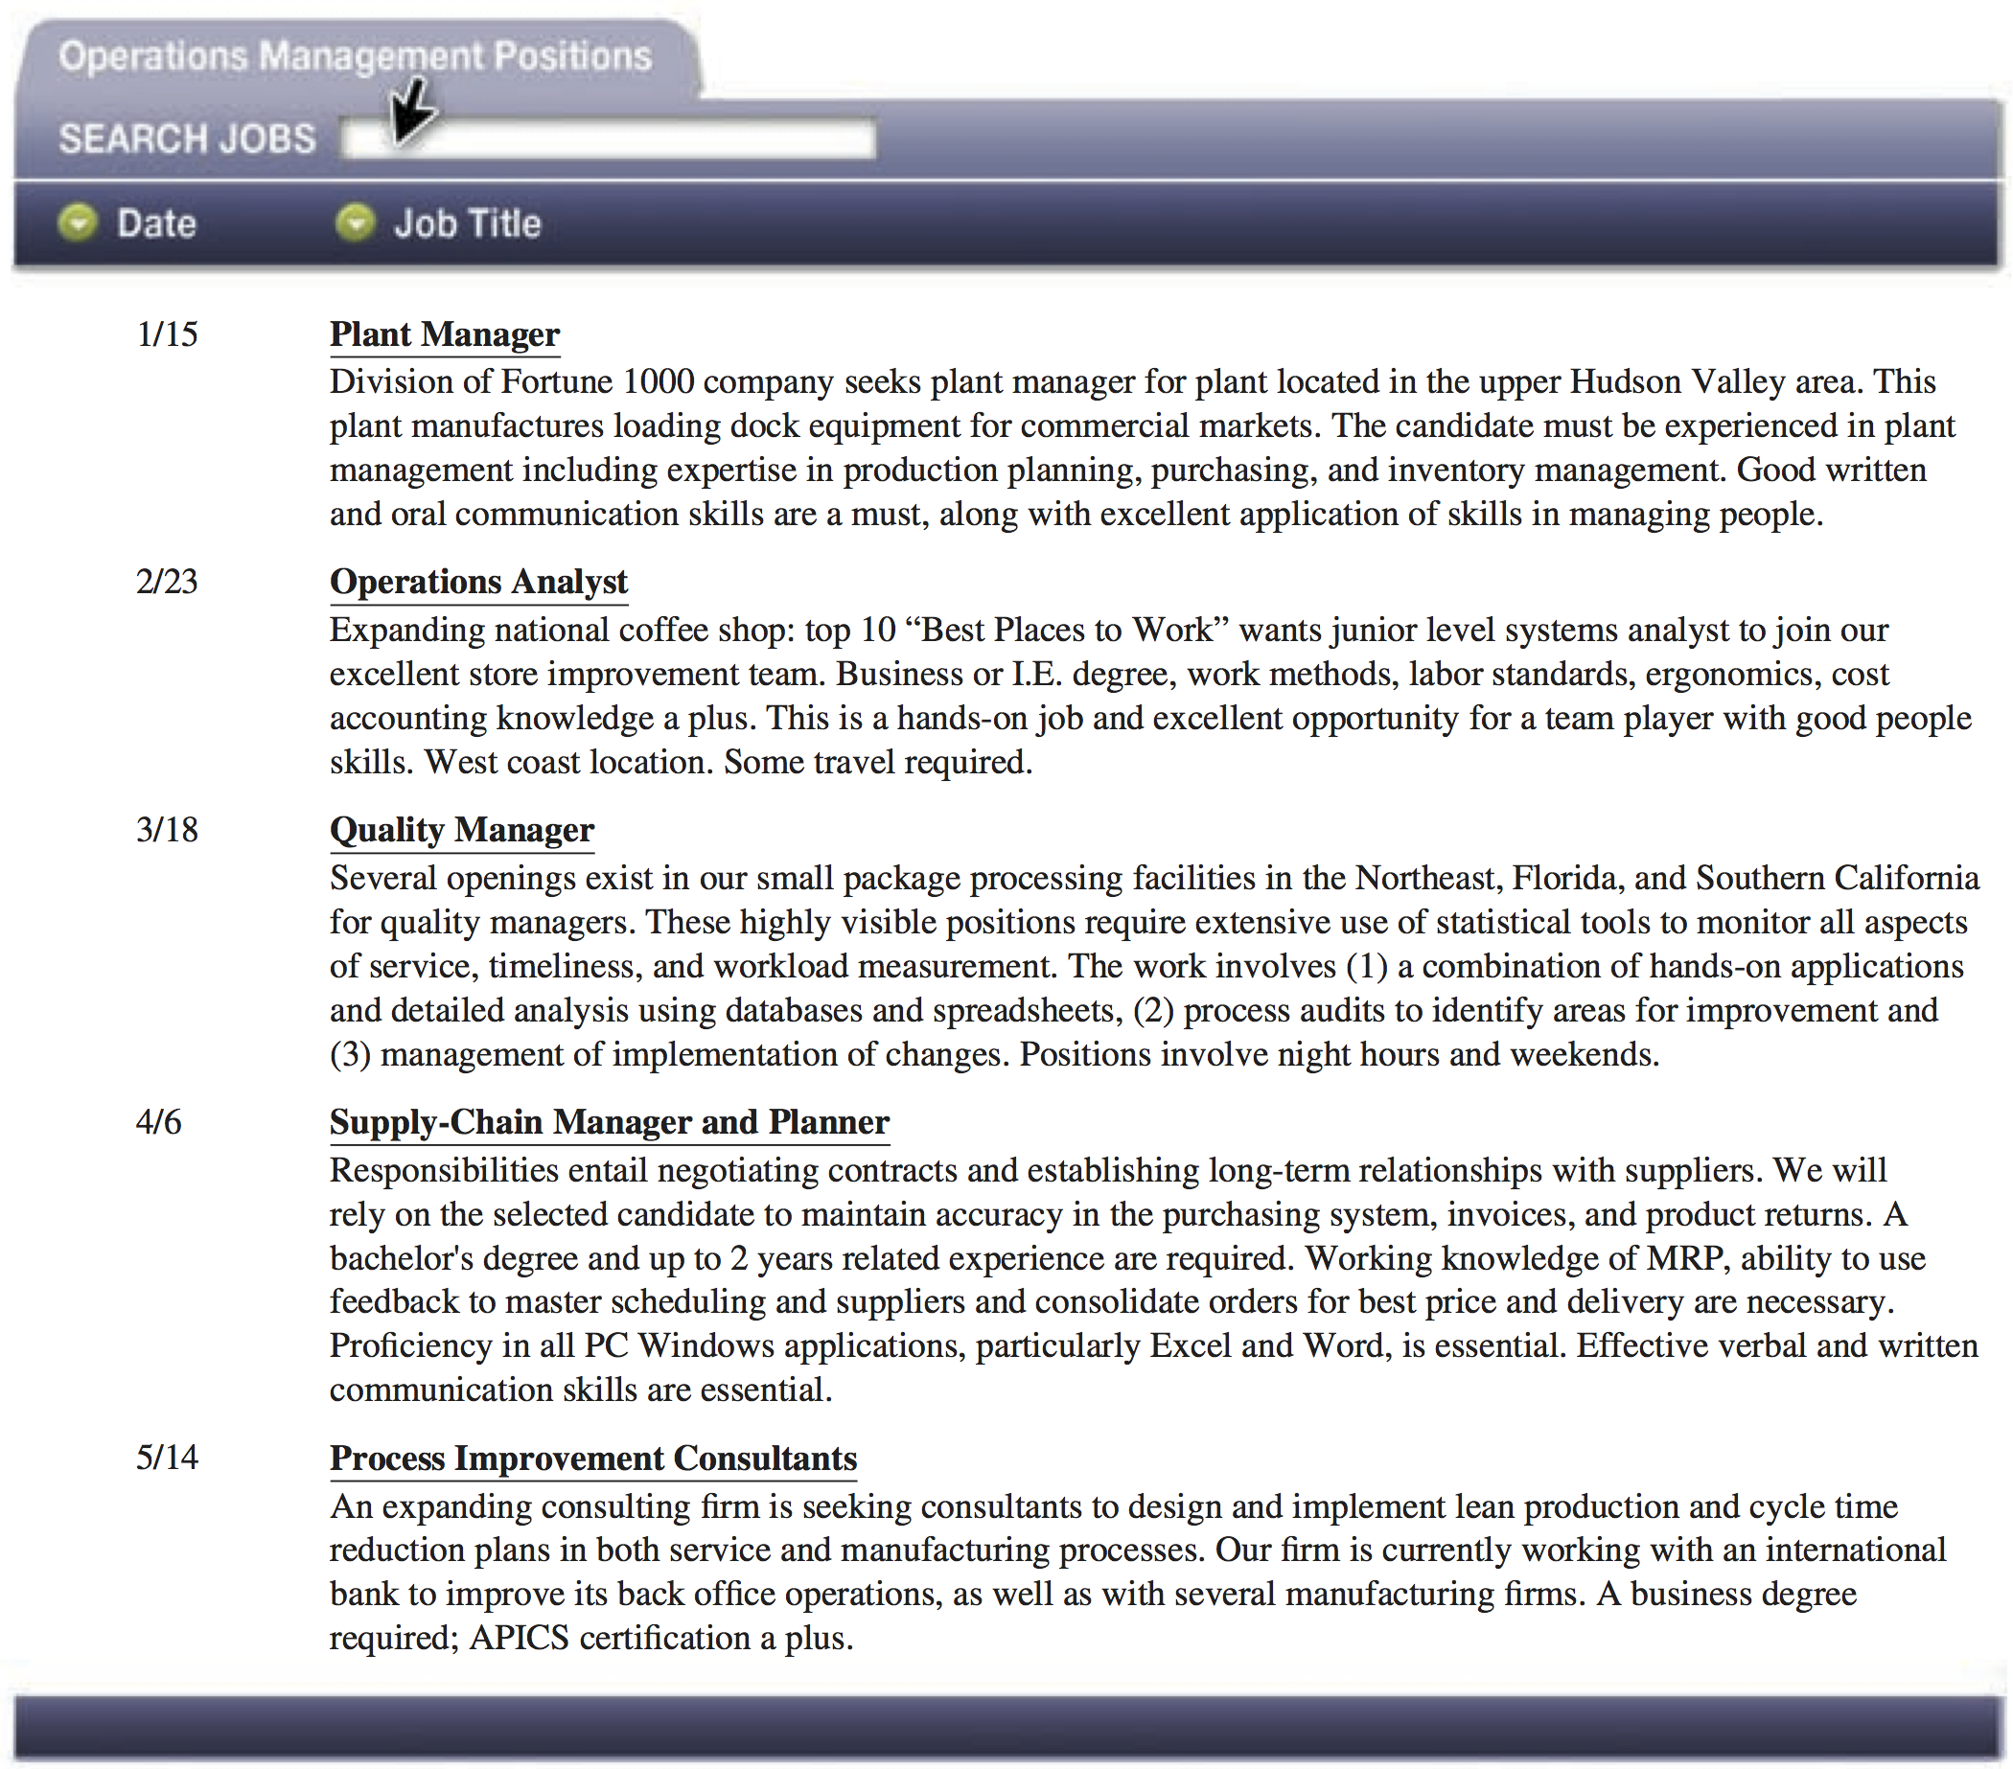

Slide 22
Sertifikasi
APICS, the Association for Operations Management (Asosiasi Manajemen Operasi)
American Society for Quality (ASQ)
Institute for Supply Management (ISM)
Project Management Institute (PMI)
Council of Supply Chain Management Professionals
Charter Institute of Purchasing and Supply (CIPS)

Slide 23
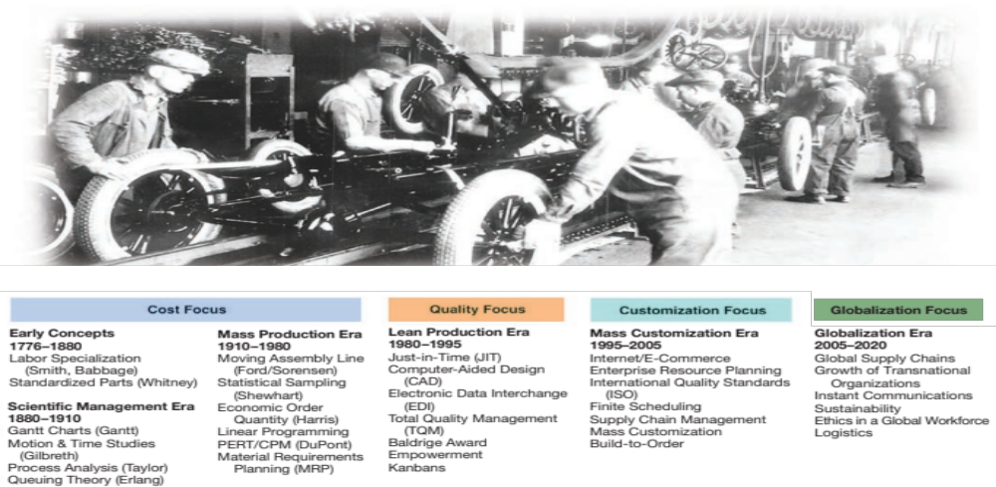
Event Nyata pada MO
Figure 1.4

Slide 24
om heritage

Slide 25
Warisan MO
Division of Labor (Adam Smith 1776; Charles Babbage 1852)
Standardized Parts (Whitney 1800)
Scientific Management (Taylor 1881)
Coordinated Assembly Line (Ford/ Sorenson 1913)
Gantt charts (Gantt 1916)
Motion study (Frank and Lillian Gilbreth 1922)
Quality control (Shewhart 1924; Deming 1950)

Slide 26
Warisan MO
Computer (Atanasoff 1938)
CPM/PERT (DuPont 1957, Navy 1958)
Material Requirements Planning (Orlicky 1960)
Computer Aided Design (CAD 1970)
Flexible Manufacturing System (FMS 1975)
Baldrige Quality Awards (1980)
Computer Integrated Manufacturing (1990)
Globalization (1992)
Internet (1995)

Slide 27
Eli Whitney
Lahir 1765; wafat 1825
Pada tahun 1798, menerima kontrak dengan pemerintah untuk membuat 10,000 senapan
Menunjukkan bahwa peralatan mesin dapat dibuat komponen standar untuk spesifikasi yang tepat
Komponen senapan dapat digunakan di setiap senapan.

Slide 28
Frederick W. Taylor
Lahir 1856; Wafat 1915
Dikenal sebagai ‘Bapak Scientific Management’
Pada tahun 1881, sebagai Chief Engineer untuk Midvale Steel, studied how tasks were done
  Memulai First Motion and Time Studies
Menciptakan Prinsip-prinsip Efisiensi

Slide 29
Prinsip-prinsip Taylor
Manajemen harus Bertanggungjawab Lebih besar untuk:
Menyesuaikan karyawan dengan pekerjaan yang benar (the right man in the right place)
Memberikan pelatihan yang tepat
Menyediakan metode dan alat kerja yang tepat
Menetapkan insentif yang sah untuk pekerjaan yang harus dilakukan

Slide 30
Frank & Lillian Gilbreth
Frank (1868-1924); Lillian (1878-1972)
Tim rekayasa suami istri
Metode pengukuran kerja dikembangkan lebih lanjut
Metode efisiensi terapan ke rumah mereka dan 12 anak
Buku dan film: “Cheaper by the Dozen,” “Bells on Their Toes”

Slide 31
Henry Ford
Lahir 1863; Wafat 1947
Pada tahun 1903, mendirikan Ford Motor Company
Pada tahun 1913, pertama menggunakan Moving Assembly Line untuk membuat Model T
  Produk setengah jadi bergerak melalui conveyor (ban berjalan) melewati stasiun kerja
Membayar karyawan sangat baik pada tahun 1911 ($5/hari!)

Slide 32
W. Edwards Deming
Lahir 1900; Wafat 1993
Insinyur dan fisikawan
Terpercaya dengan metode pengendalian kualitas Jepang di era paska PD II
Menggunakan statistika untuk menganalisis proses
Metodenya melibatkan karyawan dalam pengambilan keputusan

Slide 33
MO akan terus berkembang dengan kontribusi dari
Teknik Industri
Sain Manajemen
Sain Biologi
Sain Fisika
Teknologi Informasi

Slide 34
Operasi untuk Barang dan Jasa
Manufaktur memproduksi produk berujud, jasa biasanya tidak berujud
Kegiatan operasi seringkali sangat sama
Perpedaannya tidak selalu jelas
Sedikit sekali yang murni jasa

Slide 35
Perbedaan antara Barang dan Jasa
TABLE 1.3
KARAKTERISTIK JASA |  | KARAKTERISTIK BARANG
Tidak berujud: Naik di kursi pesawat terbang |  | Berujud: Kursi itu sendiri
Produksi dan konsumsi terjadi secara simultan (bersamaan): Salon kecantikan menproduksi potongrambut yang dikonsumsi pada saat yang bersamaan dengan produksi. |  | Biasanya produk dapat disimpan dalam persediaan (produk alat kecantikan)
Unik: Perusahaan investasi dan rumah sakit masing-masing punya keunikan |  | Diproduksi produk yang sama (iPods)
Interaksi dengan pelanggan tinggi: Kadang-kadang interaksi inilah yang dibeli oleh pelanggan (consulting, education) |  | Terbatas keterlibatan pelanggan pada proses produksi
Definisi produk tidak konsisten: Asuransi mobil berbeda sesuai umur dan jenis mobil |  | Produk terstandarisasi (iPhone)
Sering berbasis pada pengetahuan: Hukum, pendidikan, dan layanan kesehatan agak sulit untuk diotomasi |  | Produk berujud yang terstandarisasi cenderung dapat diotomasikan
Layanan tersebar: Layanan mungkin terjadi di toko ritel, di kantor lokal, panggilan, atau melalui internet |  | Produk biasanya diproduksi pada fasilitas yang tetap
Kualitas mungkin sulit dievaluasi: Konsultansi, pendidikan, dan layanan kesehatan |  | Banyak aspek kualitas produk berujud mudah dievaluasi (kekuatan sebuah mur)
Tidak biasa dijual kembali (reselling): Konser musik atau kesehatan |  | Produk sering memiliki nilai sisa

Slide 36
Penyerapan tenaga kerja di sektor Pertanian, Manufaktur dan jasa di Amerika
Gambar 1.5
100 –
80 –
60 –
40 –
20 –
0 –
Persen tenaga kerja
|
|
|
|
|
|
|
|
|
1825
1875
1925
1975
2025 (est.)
1800
1850
1900
1950
2000
Pertanian Jasa Manufaktur

Slide 37
Organisasi pada tiap sektor
TABLE 1.4
SEKTOR |  | CONTOH | PERSEN TENAGA KERJA
Sektor jasa
Pendidikan , Hukum, Medis, Lainnya Perdagangan (ritel, besar) Utilitas, Transportasi Layanan Professional dan Bisnis Keuangan, Informasi, Riel Estat Makanan, Penginapan, Entertainmen Administrasi Publik |  | San Diego Zoo, Arnold Palmer Hospital Walgreen's, Walmart, Nordstrom Pacific Gas & Electric, American Airlines Snelling and Snelling, Waste Management, Inc. Citicorp, American Express, Prudential, Aetna Olive Garden, Motel 6, Walt Disney U.S., State of Alabama, Cook County | 13.2 13.8 3.3 10.1 21.0 9.0 15.5 |  | 85.9
Sektor Manufaktur |  | General Electric, Ford, U.S. Steel, Intel |  |  | 8.2
Sektor Konstruksi |  | Bechtel, McDermott |  |  | 4.1
Pertanian |  | King Ranch |  |  | 1.4
Sektor Pertambangan |  | Homestake Mining |  |  | .4
Grand Total |  |  |  |  | 100.0

Slide 38
Tantangan Produktivitas
Produktivitas adalah rasio output (barang dan jasa) dibagi dengan input (sumberdaya seperti tenaga kerja dan modal)
Tujuannya adalah untuk memperbaiki produktivitas
Catatan Penting!
Produksi adalah hanya ukuran output dan bukan ukuran efisiensi.

Slide 39
Sistem Ekonomi
Input
Transformasi
Output
Tenaga kerja,
modal,
manajemen
Sistem ekonom A.S. mentransformasi input menjadi output pada kisaran kenaikan produktivitas 2.5% per tahun
Kenaikan produktivitas ini sebagai hasil dari kombinasi antara modal (38% dari 2,5%, tenaga kerja (10% dari 2.5%), dan manajemen (52% dari 2,5%)
Barang dan Jasa
Feedback loop
Gambar 1.6

Slide 40
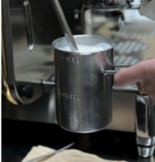
Perbaikan Produktivitas di Starbucks
Sebuah tim terdiri dari 10 orang analis secara terus menerus memelihara cara untuk menghemat waktu. Beberapa perbaikan:
Menghentikan perlunya tandatangan pada pembelian dengan kartu kredit kurang dari $25 |  | Menghemat 8 detik per transaksi
Merubah ukuran sendok es |  | Menghemat 14 detik per minum
Mesin espresso baru |  | Menghemat 12 detik per injeksi

Slide 41
Perbaikan Produktivitas di Starbucks
Sebuah tim terdiri dari 10 orang analis secara terus menerus mencari cara untuk menghemat waktu. Beberapa perbaikan:
Perbaikan operasi telah membantu Starbucks meningkatkan penerimaan tahunan per outlet dari $250,000 menjadi $1,000,000 dalam tujuh tahun.
Produktivitas telah diperbaiki sebesar 27%, atau sekitar 4.5% per tahun.
Menghentikan perlunya tandatangan pada pembelian dengan kartu kredit kurang dari $25 |  | Menghemat 8 detik per transaksi
Merubah ukuran sendok es |  | Menghemat 14 detik per minum
Mesin espresso baru |  | Menghemat 12 detik per injeksi

Slide 42
Produktivitas
Unit yg diproduksi
Input yg digunakan
Produktivitas =
Mengukur perbaikan proses
Menggambarkan output relatif terhadap input
Hanya dengan produktivitas yang meningkat yang dapat memperbaiki standar hidup kita

Slide 43
Menghitung Produktivitas
Produktivitas tenaga kerja
Unit yg diproduksi
Jam-kerja yg digunakan
Produktivitas =
1,000
250
= = 4 units/jam kerja
Satu input sumberdaya ⇨ produktivitas faktor-tunggal

Slide 44
Produktivitas multi-faktor
Output
Tng.kerja + Bahan + Energi + Modal + Lain-lain
Produktivitas =
Juga disebut sebagai Total Factor Productivity
Output dan inputs sering dinyatakan dalam Rupiah
Input sumberdaya MULTI ⇨ Produktivitas faktor banyak

Slide 45
Produktivitas Judul Collins
Sistem Lama:
4 staf bekerja 8 jam/hari 8 judul/hari
Biaya gaji = $640/hari biaya overhead = $400/hari
8 judul/hari
32 jam kerja
Produktivitas
Tenaga kerja lama
=

Slide 46
Produktivitas Judul Collins
Sistem lama:
4 staf bekerja 8 jam/hari 8 judul/hari
Biaya gaji = $640/hari biaya overhead = $400/hari
8 judul/hari
32 jam kerja
Produktivitas
Tenaga kerja lama
=
= .25 judul/jam kerja

Slide 47
Produktivitas Judul Collins
Sistem Lama:
4 staf bekerja 8 jam/hari 8 judul/hari
Biaya gaji = $640/hari biaya overhead = $400/hari
Sistem Baru:
14 judul/hari biaya overhead = $800/hari
8 judul/hari
32 jam kerja
Produktivitas
Tenaga kerja lama
=
= .25 judul/jam kerja
14 judul/hari
32 jam kerja
Produktivitas
Tenaga kerja baru
=

Slide 48
Produktivitas Judul Collins
Sistem Lama:
4 staf bekerja 8 jam/hari 8 judul/hari
Biaya gaji = $640/hari biaya overhead = $400/hari
Sistem Baru:
14 judul/hari biaya overhead = $800/hari
8 judul/hari
32 jam kerja
Produktivitas
Tenaga kerja lama
=
= .25 judul/jam kerja
14 judul/hari
32 jam kerja
Produktivitas
Tenaga kerja baru
=
= .4375 judul/jam kerja

Slide 49
Produktivitas Judul Collins
Sistem Lama:
4 Staf kerja 8 jam/hari 8 judul/hari
Biaya gaji = $640/hari Overhead = $400/hari
Sistem Baru:
14 judul/hari Overhead = $800/hari
8 judul/hari
$640 + 400
Produktivitas
Multifaktor lama
=

Slide 50
Produktivitas Judul Collins
Sistem Lama:
4 Staf kerja 8 jam/hari 8 judul/hari
Biaya gaji = $640/hari Overhead = $400/hari
Sistem Baru:
14 judul/hari Overhead = $800/hari
8 judul/hari
$640 + 400
Produktivitas
Multifaktor lama
=
= .0077 judul/dollar

Slide 51
Produktivitas Judul Collins
Sistem Lama:
4 Staf kerja 8 jam/hari 8 judul/hari
Biaya gaji = $640/hari Overhead = $400/hari
Sistem Baru:
14 judul/hari Overhead = $800/hari
8 judul/hari
$640 + 400
Produktivitas
Multifaktor lama
=
= .0077 judul/dollar

Slide 52
Produktivitas Judul Collins
Sistem Lama:
4 Staf kerja 8 jam/hari 8 judul/hari
Biaya gaji = $640/hari Overhead = $400/hari
Sistem Baru:
14 judul/hari Overhead = $800/hari
8 judul/hari
$640 + 400
Produktivitas
Multifaktor lama
=
= .0077 judul/dollar
14 judul/hari
$640 + 800
Produktivitas
Multifaktor baru
=

Slide 53
Produktivitas Judul Collins
Sistem Lama:
4 Staf kerja 8 jam/hari 8 judul/hari
Biaya gaji = $640/hari Overhead = $400/hari
Sistem Baru:
14 judul/hari Overhead = $800/hari
8 judul/hari
$640 + 400
Produktivitas
Multifaktor lama
=
= .0077 judul/dollar
14 judul/hari
$640 + 800
Produktivitas
Multifaktor baru
=
= .0097 judul/dollar

Slide 54
Masalah-masalah Pengukuran
Kualitas mungkin berubah sementara kuantitas input dan output tetap konstan
Elemen eksternal mungkin menyebabkan kenaikan pada produktivitas
Unit persis suatu pengukuran mungkin tidak tersedia

Slide 55
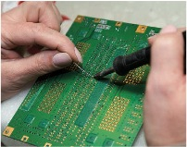
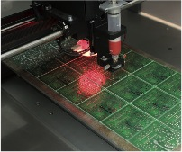
Variabel Produktivitas
Tenaga kerja – menyum-bang sekitar 10% dari kenaikan tahunan
Modal – menyumbang sekitar 38% dari kenaikan tahunan
Manajemen – menyumbang sekitar 52% dari kenaikan tahunan

Slide 56
Variabel kunci untuk memperbaiki Produktivitas Tenaga Kerja
Pendidikan yg sesuai dengan angkatan kerja
Pengetatan tenaga kerja
Biaya sosial yang membuat tenaga kerja tersedia
Tantangannya adalah memelihara dan meningkatkan ketrampilan ditengah cepatnya perubahan teknologi dan ilmu pengetahuan

Slide 57
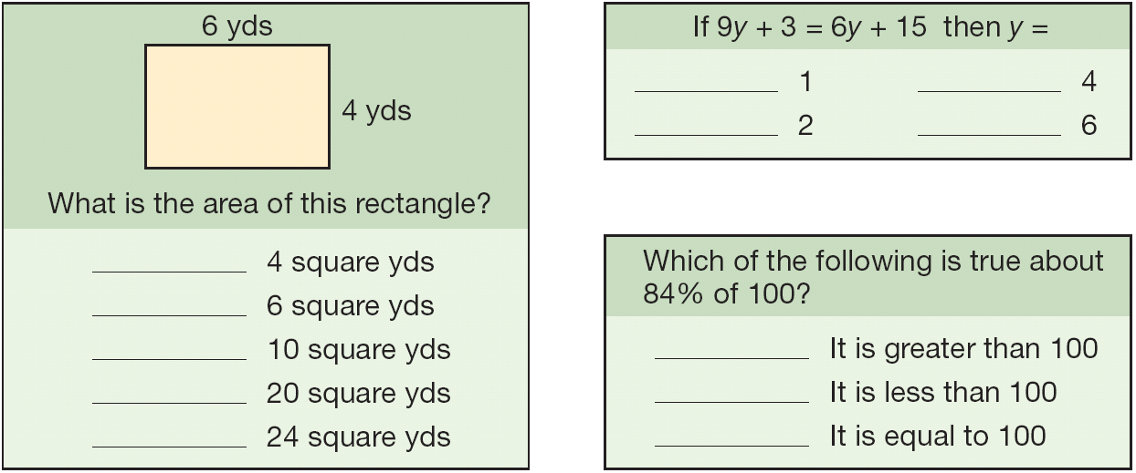
Ketrampilan Tenaga Kerja
Sekitar separo dari usia 17-tahun di A.S. tidak dapat menjawab dengan benar pertanyaan semacam ini:
Figure 1.7

Slide 58

Capital
10
8
6
4
2
0
Percent increase in productivity
10 15 20 25 30 35
Percentage investment

Slide 59
Manajemen
Pastikan tenaga kerja dan modal digunakan secara efektif untuk meningkatkan produktivitas
  Menggunakan pengetahuan
  Menerapkan teknologi
Pengetahuan masyarakat
Tantangan sulit

Slide 60
Produktivitas dan Sektor Jasa
Biasanya labor intensive
Sering terfokus pada atribut individu yang unik dan diinginkan
Sering sebuah tugas intelektual dilakukan oleh profesional
Sering sulit untuk dimekanisasi dan diotomasi
Sering sulit untuk dievaluasi kualitasnya

Slide 61

Produktivitas di Taco Bell
Perbaikan:
Menu yang direvisi
Makanan yang sudah didesain untuk memudahkan dalam menyiapkannya
Memindahkan beberapa penyiapkan kepada suplier
Layout yang efisien dan otomasi
Pelatihan dan pemberdayaan karyawan
Gril baru yang hemat energi dan hemat air

Slide 62
Produktivitas di Taco Bell
HASIL:
Waktu penyiapan dikurangi menjadi 8 detik
Rentang kendali (span of control) meningkat dari 5 menjadi 30
Tenaga kerja di toko dikurangi 15 jam/hari
Luas lantai dikurangi lebih dari 50%
Rata-rata toko 164 detik/pelanggan dari drive-up ke pull-out
Grill hemat air dan energi menyelamatkan 300 juta gallon air dan200 juta KwH tenaga listrik tiap tahun
Metode memasak Green-inspired menghemat 5,800 restauran $17 juta per tahun
Perbaikan:
Menu yang direvisi
Makanan yang sudah didesain untuk memudahkan dalam menyiapkannya
Memindahkan beberapa penyiapkan kepada suplier
Layout yang efisien dan otomasi
Pelatihan dan pemberdayaan karyawan
Gril baru yang hemat energi dan hemat air

Slide 63
Tantangan Baru dalam MO
Fokus Global
Partner Rantai Pasokan
Keberlanjutan
Pengembangan produk cepat
Kastemisasi Masal
Kinerja Just-in-time
Pemberdayaan Karyawan

Slide 64
etika, tanggungjawab sosial, dan keberlanjutan
Tantangan yang dihadapi Manajer Operasi
Mengembangkan dan memproduksi produk aman, berkualitas tinggi dan produk hijau
Melatih, melatih ulang dan memotivasi karyawan di tempat kerja yang aman
Komitmen menghargai stakeholder

